Slide 1

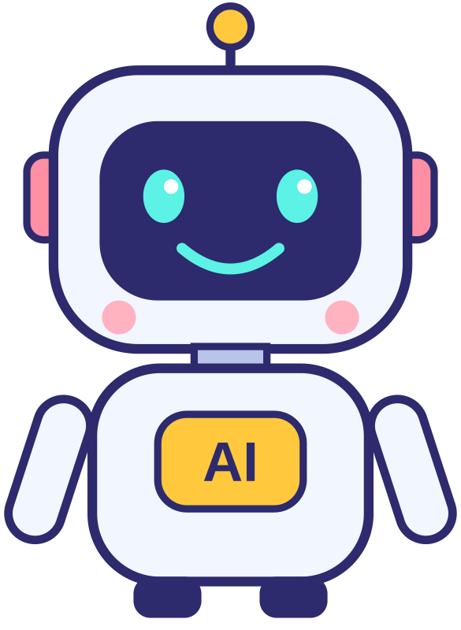




AI伴我成长
建平实验小学 一（8）班
语文
数学
英语
Notes:
【0:00–1:00 开场】
（上课前：戴好纸箱机器人头套，或把头套藏在讲台下，准备第 10 页用。）
老师：小朋友们好！今天老师带来了一节特别的课，名字叫——（指屏幕）《AI伴我成长》！
看，屏幕上这个圆圆的小家伙是谁呀？先别说，等一下我们来猜一猜。
今天我们还要找到三件“法宝”（指三个小标签）：语文、数学、英语。找到法宝的小朋友，下课可以拿到一张「AI 小训练师」贴纸哦！

Slide 2



猜猜我是谁？
我没有嘴巴，却会说话
我没有小手，却会画画
举手猜一猜！
我不用上学，却认识好多好多字
它就藏在下一页
Notes:
【1:00–3:00 猜谜】
老师用神秘的语气，一条一条读：
“我没有嘴巴，却会说话；我没有小手，却会画画；我不用上学，却认识好多好多字。我是谁？”
请 2–3 位小朋友猜。可能的答案：机器人、手机、电脑、小爱同学……都夸一夸：“很接近了！”
如果有小朋友答出 AI / 人工智能，马上给他一个大拇指：“哇，你是小专家！”

Slide 3
揭晓答案！
AI
大家好！
我叫“小智”！
人工智能
一个会学习的“电脑大脑”
跟我读：A～ I～ （做机器人动作）
Notes:
【3:00–4:00 揭晓】
老师：答案就是——AI！（声音放大）
AI 的中文名字叫“人工智能”，就是人类做出来的、会学习的“电脑大脑”。
★ 互动：全班一起做“机器人动作”（两只手臂弯成直角，一顿一顿地动），用机器人的声音读：“A～ I～”，读 2 遍。
老师用机器人声音：“大家好，我是小智！今天我要和一（8）班的小朋友交朋友！”

Slide 4




AI 就在我们身边
智能音箱
扫地机器人
拍照识花
地图导航
“小爱同学，
讲个故事！”
自己把地
扫干净
拍一拍，就知道
花叫什么名字
“前方路口，
请右转！”
你家里有哪一个？有的小朋友请举手！
Notes:
【4:00–6:00 AI 在身边】
老师：其实 AI 早就住在我们身边了！
逐个指：智能音箱——你跟它说话它会回答；扫地机器人——自己认路扫地；拍照识花——拍一下就知道这是什么花；地图导航——告诉爸爸妈妈往哪儿开。
★ 互动：“家里有智能音箱的举手！有扫地机器人的举手！”
请一位小朋友说说：“你平时让它帮你做什么？”
（可选彩蛋：如果带了手机，现场对智能音箱 / AI 助手说一句“给一年级小朋友讲个 10 秒钟的笑话”。）

Slide 5




游戏：AI 能不能？
听题，用身体回答！
AI 能画一只
穿西装的恐龙吗？
AI 能帮你把
青菜吃掉吗？
⭕
能
双手举过头顶
比个大圆圈
1
2
❌
不能
双手在胸前
打个大叉叉
AI 能给你
讲故事吗？
AI 能帮你
长高吗？
3
4
Notes:
【6:00–8:30 游戏：AI 能不能？】
规则：老师读题，小朋友用身体回答——“能”就双手举过头顶比大圆圈 ⭕；“不能”就双手在胸前打叉 ❌。先练一次！
老师一题一题读，读的时候要夸张：
1. “AI 能画一只——穿西装、打领带的——恐龙吗？”（孩子会笑）
2. “AI 能帮你把不爱吃的青菜……吃掉吗？”（会有孩子大喊“能！”——正好制造反差）
3. “AI 能给你讲故事吗？”
4. “AI 能帮你……长高吗？”（老师可以踮脚、伸长脖子做“长高”动作）
每题先不说答案，数一数举 ⭕ 和 ❌ 的人，下一页统一揭晓。

Slide 6
答案揭晓！
AI 能画一只
穿西装的恐龙吗？
AI 能帮你把
青菜吃掉吗？
1
⭕ 能！
2
❌ 不能！
画画、讲故事
我很在行！
AI 能给你
讲故事吗？
AI 能帮你
长高吗？
吃饭、长高……
要靠你自己哦！
3
⭕ 能！
4
❌ 不能！
Notes:
【8:30–10:00 揭晓】
逐题揭晓：
1. 能！AI 真的可以画出穿西装的恐龙。（可选：课前用 AI 画图工具生成一张“穿西装打领带的恐龙”，此时展示，效果最好。提示词见教案。）
2. 不能！青菜要你自己吃，AI 没有肚子。（“谁今天会把青菜吃光？”）
3. 能！AI 会讲故事，还能编新故事。
4. 不能！长高要靠好好吃饭、好好睡觉、多运动。
小结：AI 很厉害，可它不是万能的。

Slide 7
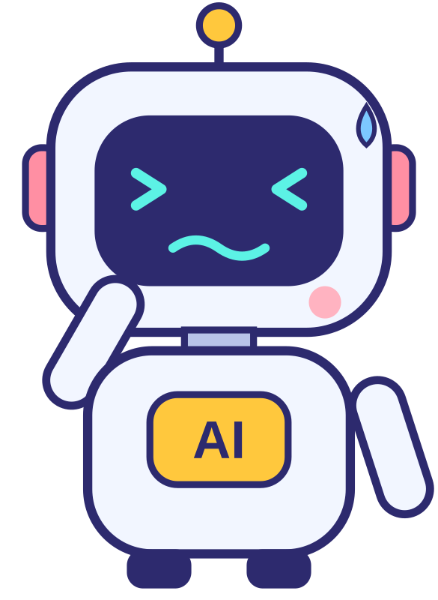
可是……AI 也会闹笑话！
想让 AI 又听话、又不出错，
你需要三件法宝：
语文
数学
英语
Notes:
【10:00–11:00 转折】
老师（换成垂头丧气的机器人声音）：“呜呜……小朋友，其实我有时候会闹笑话……”
老师（恢复正常）：AI 很聪明，但是它要靠我们“指挥”。想让 AI 又听话、又不出错，我们需要三件法宝——
（一个一个指）语文！数学！英语！
我们一件一件去找吧！

Slide 8
法宝一：语文
把话说清楚，AI 才听得懂
Notes:
【11:00 法宝一】
老师：第一件法宝——语文！语文不只是认字写字，还要会“把话说清楚”。我们来看看，话没说清楚，会发生什么好笑的事……

Slide 9




小明对 AI 说：“给我画一只小动物！”
小明心里想的
AI 画出来的
咦？为什么 AI 画错了？
Notes:
【11:00–13:00 好笑的错误】
老师：小明想要一只小兔子，他对 AI 说：“给我画一只小动物！”
结果 AI 画出来——（停顿，指右边）——一只章鱼！（夸张地做章鱼八只脚乱舞的动作）
★ 提问：“章鱼是不是小动物？” ——是！“那 AI 错了吗？” ——AI 没错，是小明没说清楚！
“那小明应该怎么说？”请 2 位小朋友试着帮小明重新说一说。
（引导出：要说清楚是“兔子”，什么颜色，在干什么。）
过渡：说清楚真的很难吗？我们来玩个游戏试试！

Slide 10

游戏：指挥机器人老师
1
机器人老师只听“字面意思”
你怎么说，它就怎么做
2
一次只说一步
说一句，做一步
3
任务：让老师戴好帽子
机器人老师 已上线！
再在黑板上画一张笑脸 😀
Notes:
【13:00–17:00 ★核心互动：指挥机器人老师】
道具：纸箱头套、一顶帽子（或一本书当帽子）、白板笔。
老师戴上头套，用机器人声音：“滴——机器人老师已上线！我只听字面意思，请下达指令！”
任务一：戴帽子（请举手的小朋友一句一句说）
· 孩子说“把帽子戴上” → 机器人：“滴！戴在哪里？”然后把帽子戴到膝盖上 / 脚上 / 套在手上。
· 孩子说“戴在头上” → 把帽子倒过来扣在头上，或者帽檐朝后歪戴。
· 孩子说“帽子口朝下，戴在头顶上” → 终于戴好了！全班鼓掌。
任务二：画笑脸（请 3–4 位小朋友轮流指挥）
· “画一个圆” → 在黑板角落画一个米粒大的圆（或巨大到出黑板的圆）。
· “画眼睛” → 画 5 只眼睛，或画在圆圈外面。
· “在圆里面上面画两个小圆当眼睛” → 照做，夸奖：“说得真清楚！”
· “画嘴巴” → 画一张哭脸的嘴巴；直到有人说“画一个弯弯的、像香蕉一样往上笑的嘴巴”。
★ 关键：一定要“很认真地”做错，越认真孩子越笑。
收尾（摘下头套）：刚才机器人为什么老做错？——因为我们的话没说清楚！AI 也是这样。

Slide 11
说清楚的魔法公式
谁
什么样
在哪里
做什么
+
+
+
一只小兔子
白白的
毛茸茸的
在绿绿的
草地上
吃胡萝卜
这次画对啦！
你想让 AI 画什么？
Notes:
【17:00–19:30 魔法公式】
老师：说清楚有一个魔法公式：谁 + 什么样 + 在哪里 + 做什么。
带读：“一只——白白的、毛茸茸的——小兔子，在绿绿的草地上——吃胡萝卜。”这次 AI 画对啦！
★ 互动：“你想让 AI 画什么？用魔法公式说一说！”请 2–3 位小朋友说，其他同学检查：“他说了‘谁’吗？说了‘在哪里’吗？”
（可选：教室能上网的话，老师把孩子说的话现场输入 AI 画图工具，几秒就出图，全班会非常兴奋。只由老师操作。）
小结：语文学得好，话说得清楚，AI 才能听懂你！——恭喜大家找到第一件法宝！

Slide 12
法宝二：数学
会数会算，帮 AI 找错误
Notes:
【19:30 法宝二】
老师：第二件法宝——数学！你们知道吗？AI 有时候……连手指都数不清！不信？看下一页！

Slide 13



AI 画了一只手，数一数！
这只手有几根手指？
再看看你自己的手，
有几根？
哎呀，我多画了一根！
Notes:
【20:00–21:00 数手指】
老师：这是 AI 画的一只手。我们一起数——（用教鞭一根一根指）1、2、3、4、5、6！
“6 根！”再请大家伸出自己的手数一数：“5 根！”
老师夸张地看自己的手：“我也是 5 根！AI 画错啦！”
这是真的：AI 画画时经常把手指画多或画少。（可选：课前用 AI 画图工具生成一张真实的“六指手”图片替换。）
小结：会数数，才能发现 AI 的错误。

Slide 14



当 AI 小侦探：它算对了吗？
+
+
AI 说
AI 说
AI 说
树上有 5 只小鸟，
飞走了 2 只，
还剩 7 只。
1 个苹果
加 1 个苹果，
等于 11 个苹果！
盘子里有 4 块饼干，
妈妈又拿来 3 块，
一共 7 块。
⭕ 对 还是 ❌ 错？
⭕ 对 还是 ❌ 错？
⭕ 对 还是 ❌ 错？
伸出手指，帮 AI 算一算！
Notes:
【21:00–23:00 ★互动：AI 小侦探】
老师：现在你们都是“AI 小侦探”！AI 做了三道题，请你检查它算对了没有。还是用 ⭕ 和 ❌ 回答。
第 1 题：树上有 5 只小鸟，飞走了 2 只，AI 说还剩 7 只。
——请大家伸出 5 根手指，弯下去 2 根，还剩几根？3 根！AI 错了，它把“飞走”当成了“飞来”。
第 2 题：1 个苹果加 1 个苹果，AI 说等于 11 个苹果！（老师读得一本正经，孩子会大笑）
——两个 1 挨在一起变成了 11，这是真实存在的电脑“笑话”！应该是 2 个。
第 3 题：4 块饼干，又拿来 3 块，AI 说一共 7 块。——这次对啦！所以 AI 也不是总错，要自己检查。

Slide 15
侦探报告：AI 算对了吗？
+
+
AI 说
AI 说
AI 说
树上有 5 只小鸟，
飞走了 2 只，
还剩 7 只。
1 个苹果
加 1 个苹果，
等于 11 个苹果！
盘子里有 4 块饼干，
妈妈又拿来 3 块，
一共 7 块。
❌ 错！还剩 3 只
❌ 错！是 2 个
⭕ 对！一共 7 块
AI 也会粗心，会数学的你，就是 AI 的小老师！
Notes:
【23:00–24:30 揭晓 + 小结】
逐张揭晓，每揭晓一个就让全班一起喊答案：“3 只！”“2 个！”“7 块，对啦！”
小结：AI 说的话不一定都对。数学学得好，你就能当 AI 的小老师，帮它找错误！——恭喜找到第二件法宝！

Slide 16
法宝三：英语
会说英语，和全世界的 AI 交朋友
Notes:
【24:30 法宝三】
老师：第三件法宝——英语！你们知道吗，“AI”这两个字母本身就是英文。很多 AI 最先学会的就是英语。
不过，AI 翻译英语的时候，也闹过大笑话……

Slide 17





猜一猜：hot dog 是什么？
hot = 热
+
dog = 狗
→
hot dog = ？
1
2
3
一只热得
冒汗的小狗
夹着香肠
的面包
一只辣辣的
小狗
Notes:
【25:00–26:30 ★猜一猜 hot dog】
老师：hot 是“热”，dog 是“狗”。那 hot dog 是什么？
（读选项时加动作：①老师扇风、吐舌头、喘气装热狗狗；②做咬面包的动作；③做被辣到的样子“嘶哈嘶哈”。）
★ 互动：伸出手指投票，觉得是 1 的伸 1 根手指，是 2 的伸 2 根……

Slide 18
答案是②：hot dog 就是热狗面包！
hot = 热
+
dog = 狗
→
hot dog = ？
1
2
3
一只热得
冒汗的小狗
夹着香肠
的面包
一只辣辣的
小狗
AI 闹的笑话
⭕ 就是它！
Notes:
【26:30–27:30 揭晓】
答案是 2：hot dog 是夹着香肠的面包，中文叫“热狗”。
可是，如果一个 AI 只会一个字一个字地翻译，它就会翻成“一只很热的狗”——①号这只满头大汗的小狗！（孩子会笑）
小结：学好英语，AI 翻错了你也能一眼发现！

Slide 19






游戏：Robot, please!
Stand up!
Sit down!
Jump!
站起来
坐下
跳一跳
说英语：
机器人照做！
Clap your hands!
Touch your nose!
Turn around!
说中文：
“Beep! I don’t understand!”
拍拍手
摸鼻子
转个圈
Notes:
【27:30–30:30 ★互动：Robot, please!】
第一轮：老师戴上机器人头套。小朋友举手用英语下指令，老师照做（指令要加 please 更有礼貌）。
· 有人用中文说“跳一下” → 机器人愣住：“Beep! Beep! I don't understand!”（原地卡顿抖动）——孩子会马上改成英语。
· 说 “Jump!” → 老师跳；说 “Turn around!” → 老师转圈，可以故意转 3 圈转晕。
· 搞笑彩蛋：有人说 “Touch your nose!” → 机器人先摸了旁边小朋友的鼻子 / 摸了自己的耳朵，“Oops! Sorry!”
第二轮（反转）：全班当机器人，老师下指令：Stand up! → Clap your hands! → Touch your nose! → Turn around! → Sit down!
最后一个一定是 Sit down，顺利收回课堂秩序。
小结：会英语，就能和更多 AI、更多世界上的小朋友交朋友！——恭喜找到第三件法宝！

Slide 20

我找到了三件法宝！
语文
数学
英语
说清楚
AI 听得懂
会检查
AI 错了我知道
会英语
世界朋友多
Notes:
【30:30–31:30 总结三件法宝】
老师：今天我们找到了哪三件法宝？（全班一起喊）语文！数学！英语！
· 语文——把话说清楚，AI 才听得懂。（回忆：章鱼、机器人老师戴帽子）
· 数学——会数会算，AI 错了我知道。（回忆：六根手指、11 个苹果）
· 英语——会说英语，世界朋友多。（回忆：很热的狗）
所以，想要用好 AI，最重要的是——先把自己的本领学扎实！

Slide 21




和 AI 做朋友的四个约定
作业自己做
大人陪着用
AI 是好帮手，不是“替手”
用 AI 时，爸爸妈妈在身边
秘密不告诉
动脑想一想
姓名、电话、住址不告诉 AI
AI 说的话，不一定都对
Notes:
【31:30–33:00 四个约定】
老师：AI 是我们的好朋友，和好朋友相处也有约定。我们伸出小拇指，一起来拉钩：
1. 作业自己做——AI 是帮手，不能替我们学习。（“AI 帮你写作业，那长本领的是谁呀？”——是 AI！）
2. 大人陪着用——用手机、用 AI，要有爸爸妈妈在身边。
3. 秘密不告诉——自己的名字、电话、家住在哪里，不告诉 AI，也不告诉陌生人。
4. 动脑想一想——AI 说的话不一定都对，就像刚才的“11 个苹果”。

Slide 22
一起拍手念口诀
AI 好帮手，学习靠自己；
说话要清楚，算数要仔细；
英语学起来，朋友遍天下！
Notes:
【33:00–34:00 拍手口诀】
节奏：每三个字拍一下手（“AI 好 | 帮手，学习 | 靠自己”），老师先念一遍，再全班一起念两遍，最后一遍越念越快！
AI 好帮手，学习靠自己；
说话要清楚，算数要仔细；
英语学起来，朋友遍天下！

Slide 23
AI伴我成长
我们一起长大！Bye-bye！
颁发「AI 小训练师」贴纸
Notes:
【34:00–35:00 结束】
老师：今天大家都找到了三件法宝，你们都是合格的「AI 小训练师」！
（发贴纸：可以请小组长帮忙，或者下课时站在门口一个一个贴。）
机器人声音：“Bye-bye，一（8）班的小朋友！记得好好学语文、数学、英语，下次我们再见！”
全班挥手：Bye-bye！

